Slide 1
Stav a vývoj epidemie COVID-19 v dostupných datech
Přehled proočkovanosti populace 16+
v ORP a obcích: mapy s horní hranicí proočkovanosti > 64%

Slide 2
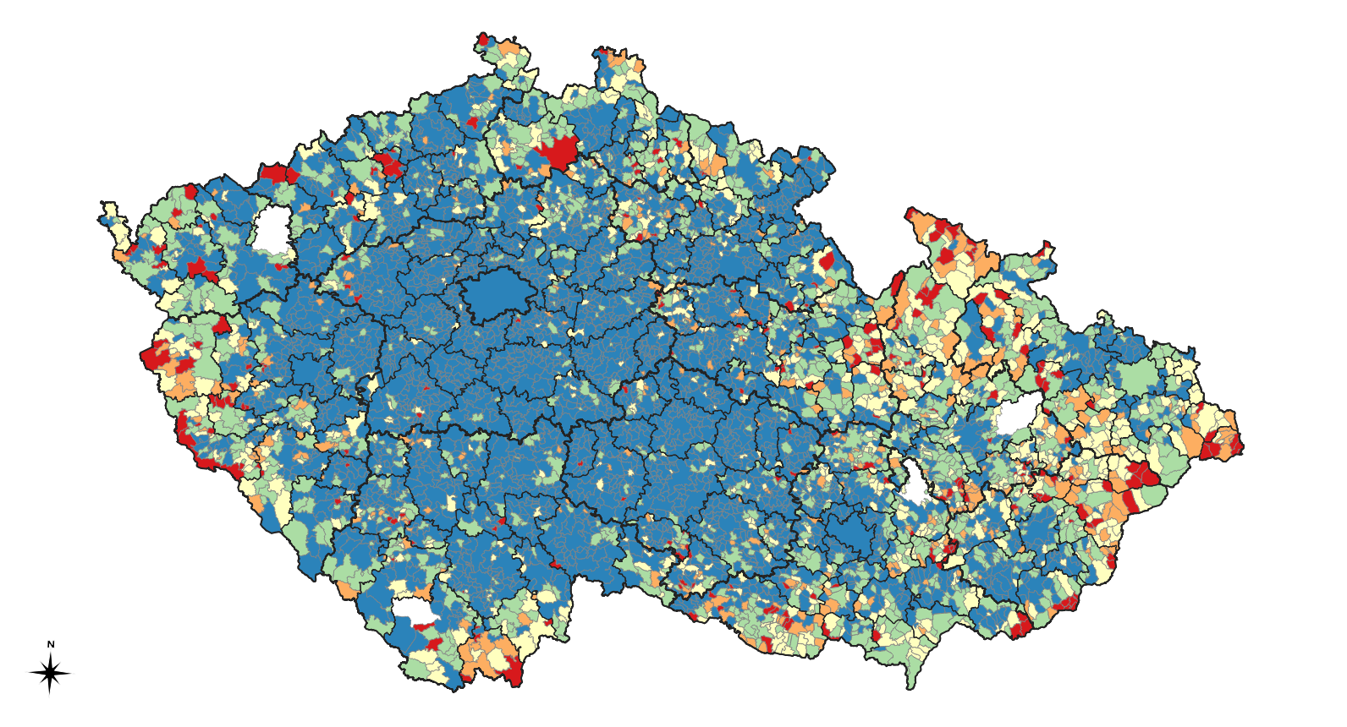
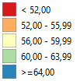
16 a více let: podíl osob očkovaných alespoň 1 dávkou
Stav k
1. 10. 2021
Podíl očkovaných osob (%)
< 52,00
52,00 - 55,99
56,00 - 59,99
60,00 - 63,99
>= 64,00

Slide 3
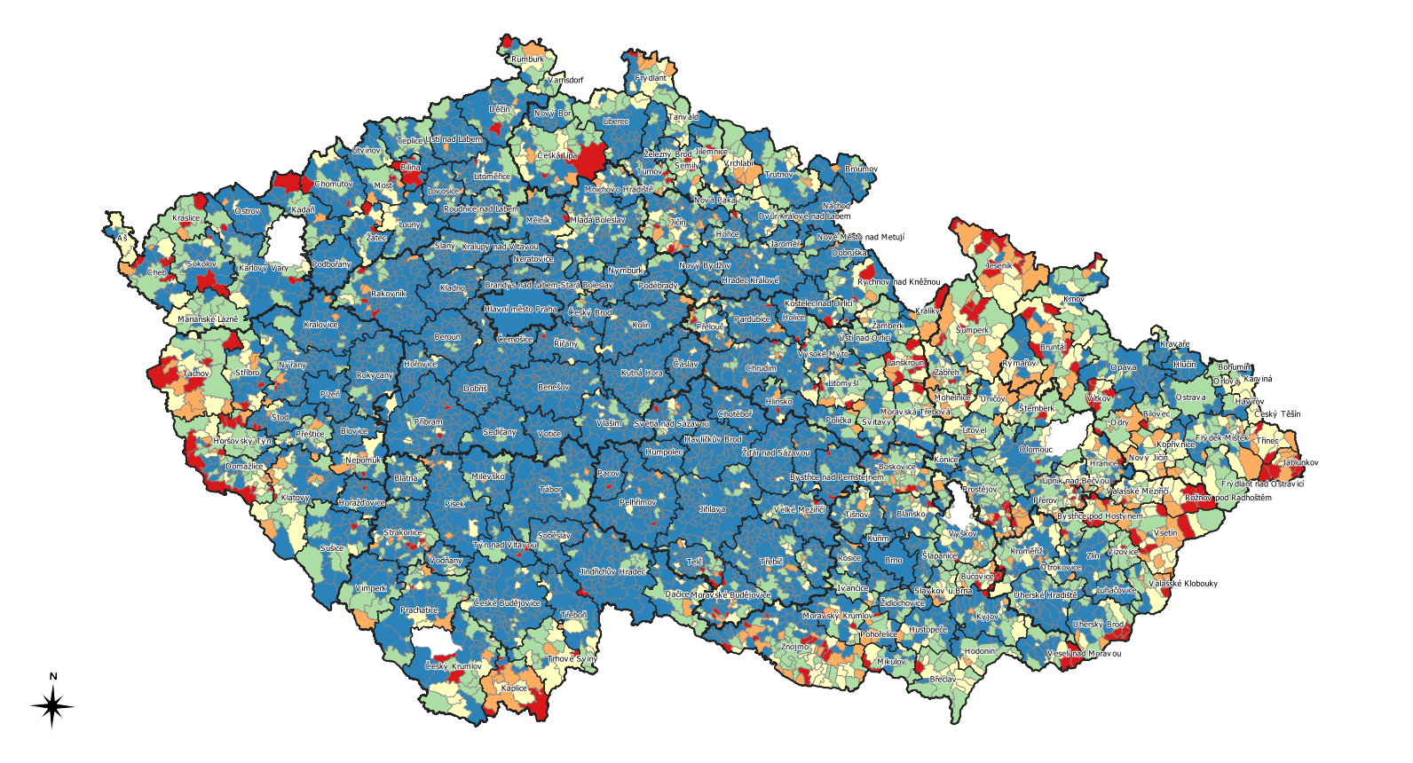
16 a více let: podíl osob očkovaných alespoň 1 dávkou
Stav k
1. 10. 2021
Podíl očkovaných osob (%)
< 52,00
52,00 - 55,99
56,00 - 59,99
60,00 - 63,99
>= 64,00

Slide 4
Stav a vývoj epidemie COVID-19 v dostupných datech
Přehled proočkovanosti populace 16+
v ORP a obcích: mapy s horní hranicí proočkovanosti > 70%

Slide 5
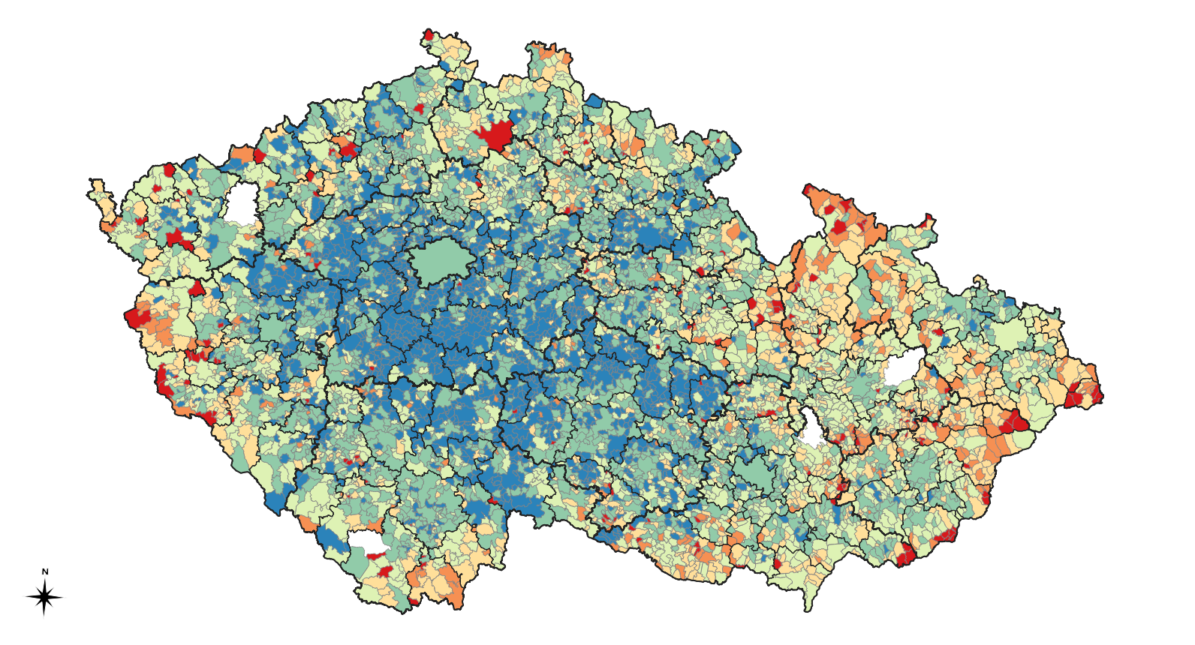
16 a více let: podíl osob očkovaných alespoň 1 dávkou
Stav k
1. 10. 2021
Upravené hranice intervalů s ohledem na aktuální situaci a cílovou hranici
Podíl očkovaných osob (%)
< 50,00
50,00 - 54,99
55,00 - 59,99
60,00 - 64,99
65,00 - 69,99
>= 70,00

Slide 6
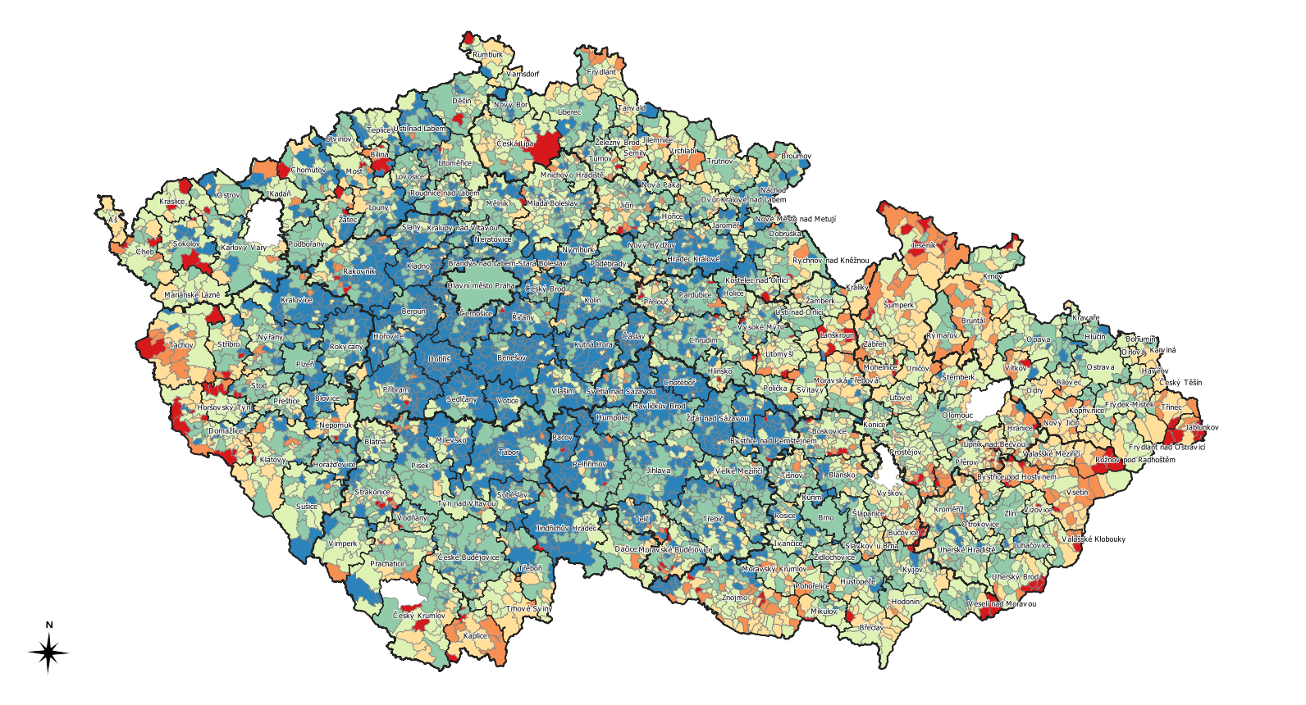
16 a více let: podíl osob očkovaných alespoň 1 dávkou
Stav k
1. 10. 2021
Upravené hranice intervalů s ohledem na aktuální situaci a cílovou hranici
Podíl očkovaných osob (%)
< 50,00
50,00 - 54,99
55,00 - 59,99
60,00 - 64,99
65,00 - 69,99
>= 70,00

